Slide 1
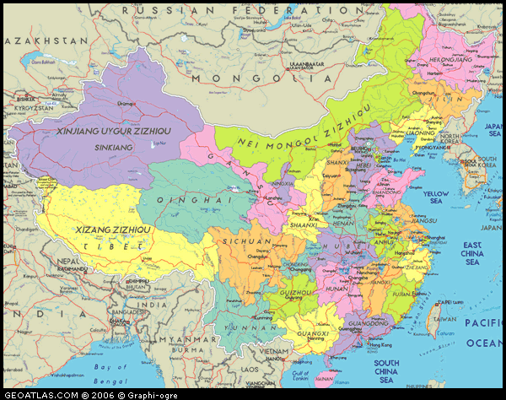
La Cina
politica

Slide 2
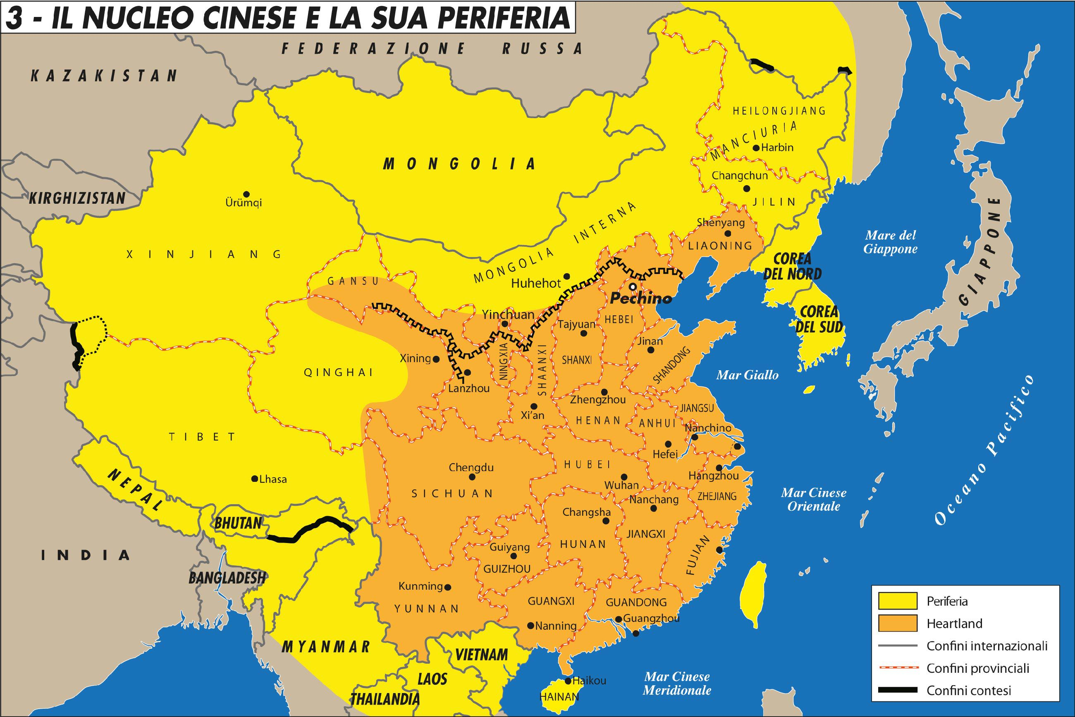

Slide 3
Etnia | Popolazione | %
Zhuang | 16.926.381 | 1.27
Hui | 10.586.087 | 0.79
Mancesi | 10.387.958 | 0.78
Uiguri | 10.069.346 | 0.76
Miao | 9.426.007 | 0.71
Yi | 8.714.393 | 0.65
Tujia | 8.353.912 | 0.63
Tibetani | 6.282.187 | 0.47
Mongoli | 5.981.840 | 0.45
Buyei | 2.870.034 | 0.22
Coreani | 1.830.929 | 0.14
Dong | 2.879.974 | 0.22
Yao | 2.796.003 | 0.21
Bai | 1.933.510 | 0.15
Hani | 1.660.932 | 0.12
Etnia | Popolazione | %
Kazaki | 1.462.588 | 0.11
Li | 1.463.064 | 0.11
Dai | 1.261.311 | 0.09
She | 708.651 | 0.05
Lisu | 702.839 | 0.05
Gelao | 550.746 | 0.04
Dongxiang | 621.500 | 0.05
Gaoshan | 4.009 | 0.00
Lahu | 485.966 | 0.04
Sui | 411.847 | 0.03
Va | 429.709 | 0.03
Nakhi | 326.295 | 0.02
Qiang | 309.576 | 0.02
Tu | 289.565 | 0.02
Mulao | 216.257 | 0.02

Slide 4
Etnia | Popolazione | %
Bonan | 20.074 | 0.00
Russi | 15.393 | 0.00
Yugur | 14.378 | 0.00
Uzbeki | 10.569 | 0.00
Monba | 10.561 | 0.00
Oroqen | 8.659 | 0.00
Derung | 6.930 | 0.00
Tatari | 3.556 | 0.00
Hezhen | 5.354 | 0.00
Lhoba | 3.682 | 0.00
Non riconosciute | 640.101 | 0.05
Xibe | 190.481 | 0.01
Kirgizi | 186.708 | 0.01
Jingpo | 147.828 | 0.01
Daur | 131.992 | 0.01
Salar | 130.607 | 0.01
Blang | 119.639 | 0.01
Maonan | 101.192 | 0.01
Tajiki | 51.069 | 0.00
Achang | 39.555 | 0.00
Pumi | 42.861 | 0.00
Ewenki | 30.875 | 0.00
Nu | 37.523 | 0.00
Gin (Vietnamiti) | 28.199 | 0.00
Jinuo | 23.143 | 0.00
De'ang | 20.556 | 0.00
Totale popolazione RPC 1.332.810.869

Slide 5
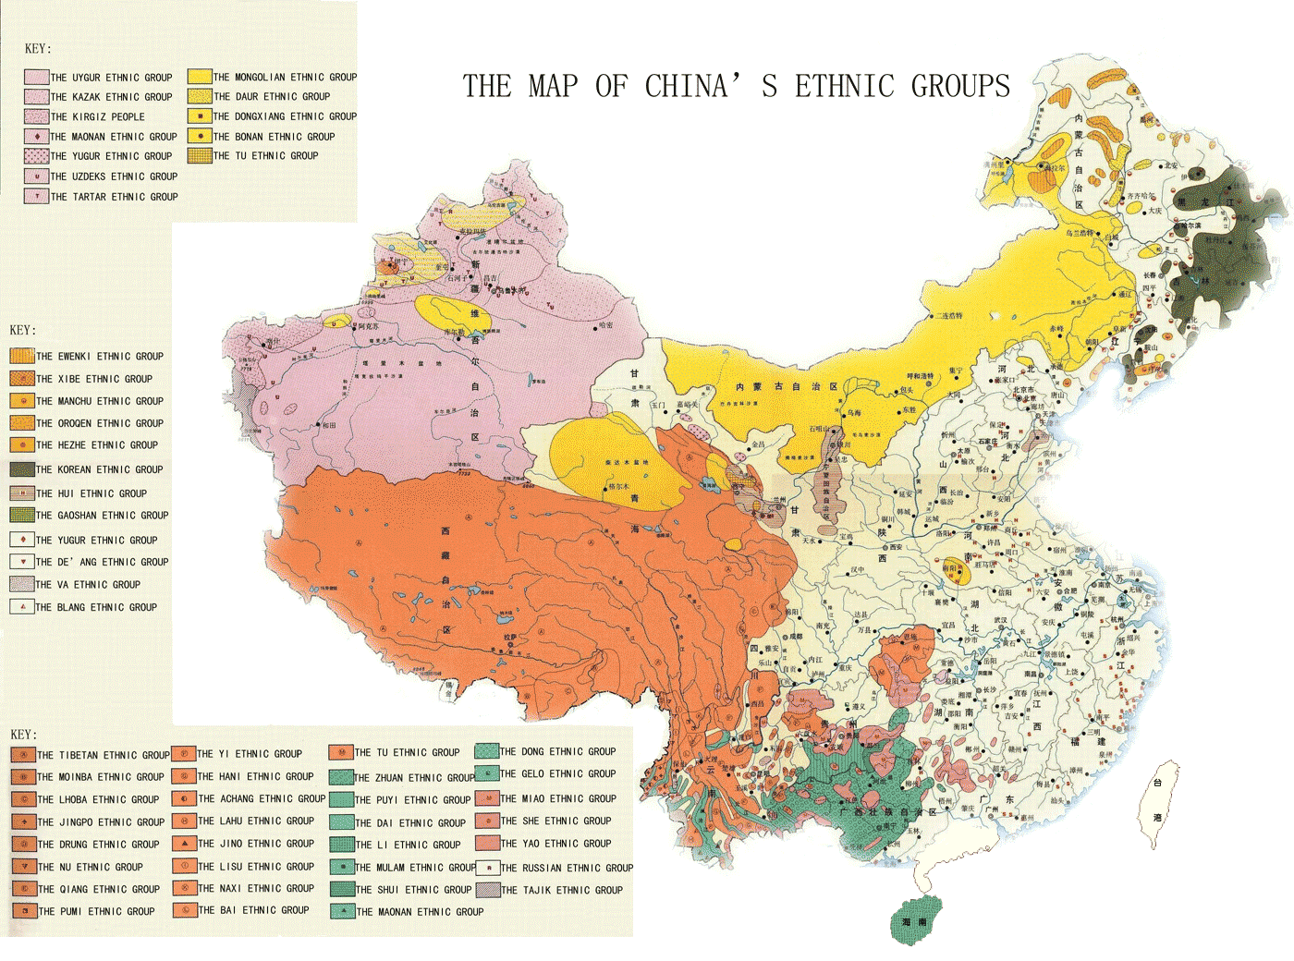

Slide 6
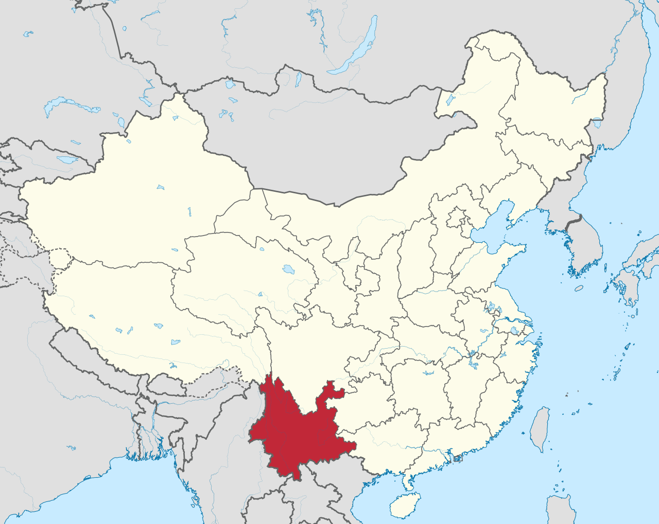

Slide 7
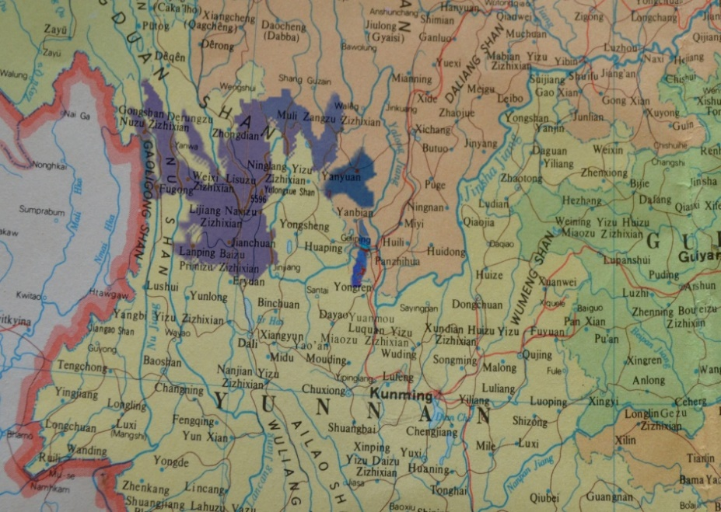
Distribuzione generale dei Naxi sul territorio

Slide 8
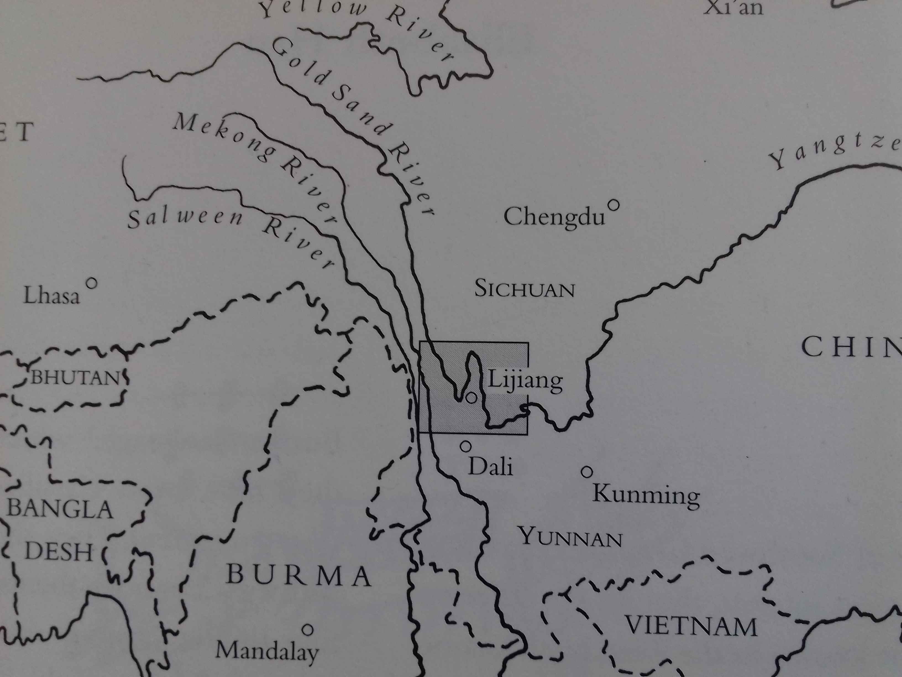

Slide 9
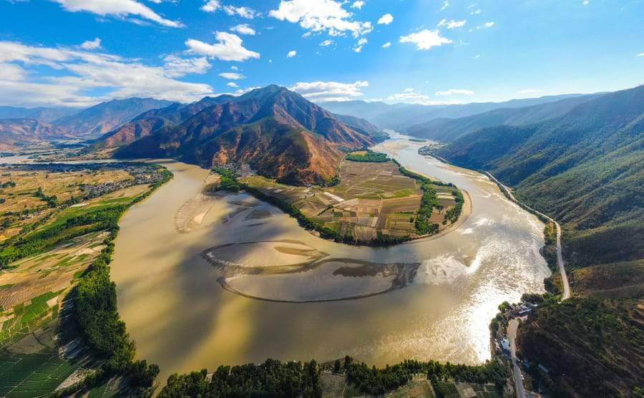

Slide 10
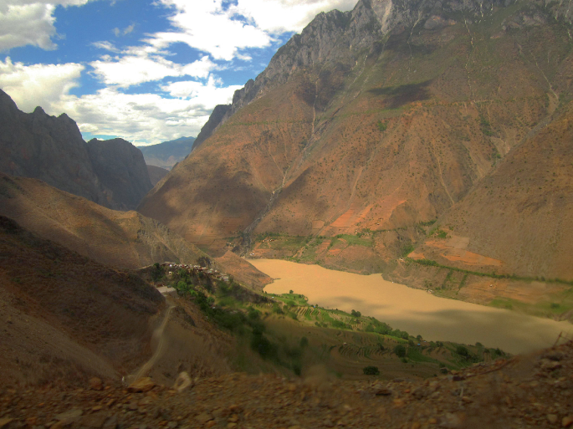

Slide 11
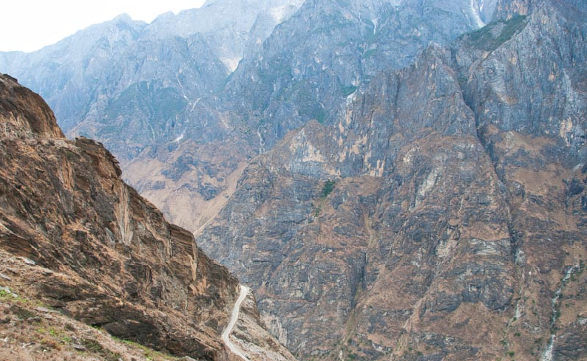

Slide 12
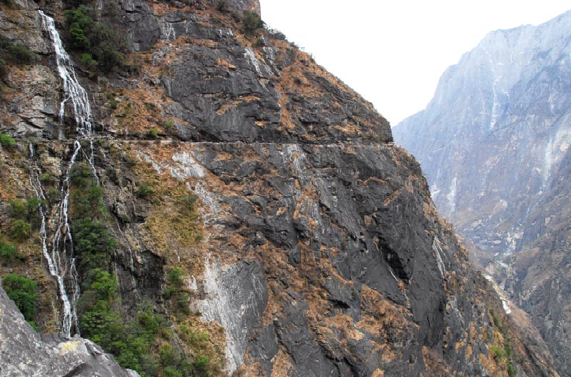

Slide 13
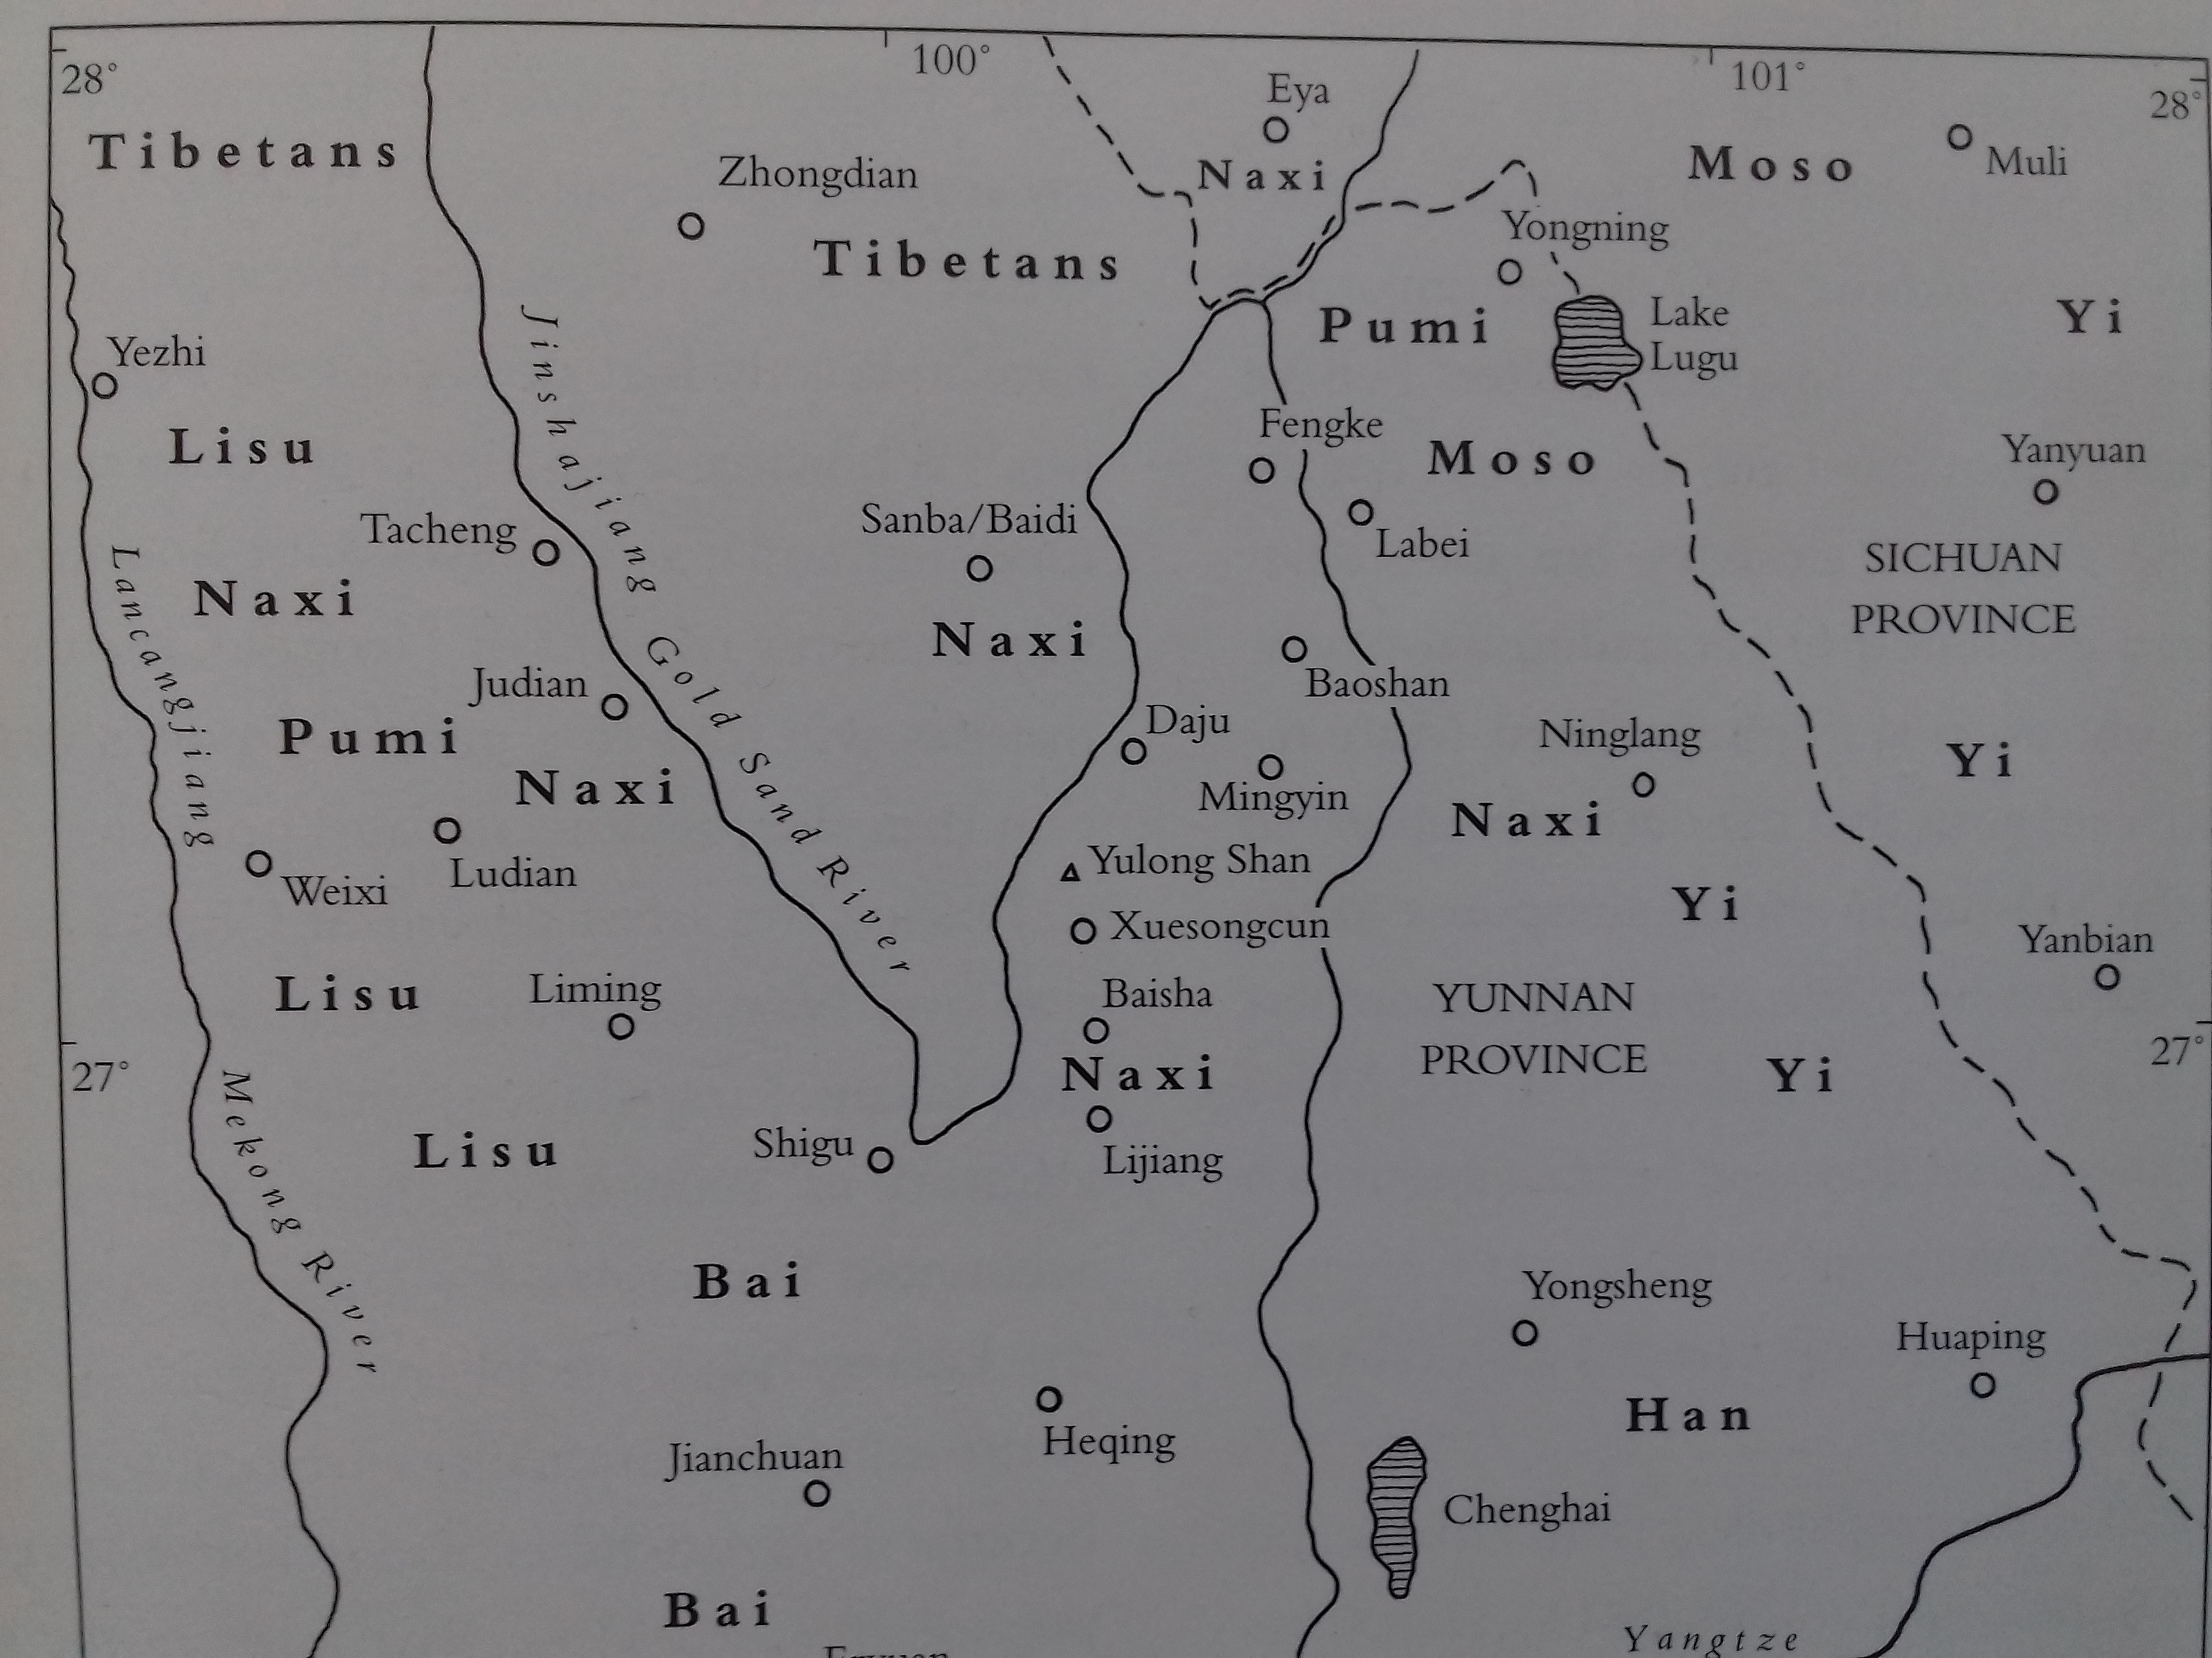

Slide 14
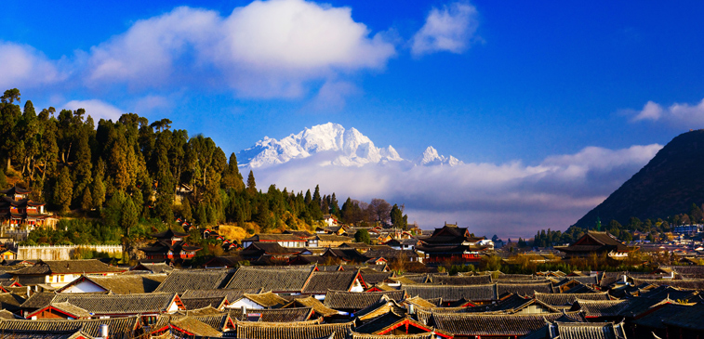
Altopiano di Lijiang (2400 mt.) e monte del Drago di Giada
https://www.chinadiscovery.com/yunnan/lijiang/lijiang-old-town.html

Slide 15
Dati turismo nello Yunnan settimana del Capodanno cinese 2017
23 milioni di visitatori (+ 65%),
income per più di 13 miliardi di yuan
ovvero 1,97 miliardi di dollari

Slide 17
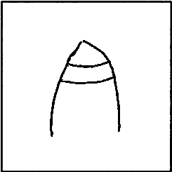
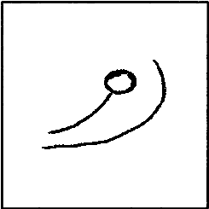
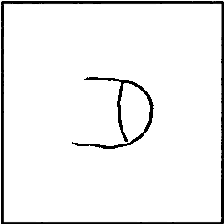
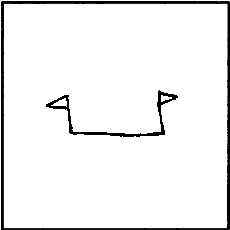
Esempio di cornice dongba
Montagna
Valle
NON
(«crepuscolo», usato foneticamente)
Apparire
(«botte» o «secchio»,
usato foneticamente)
Lettura del dongba: «Quel tempo [in cui] montagne non apparse, quel tempo [in cui] vally non apparse, quel tempo [in cui] montagne non apparse e valli non apparse». Traduzione: «In quel tempo in cui le montagne e le valli non erano apparse».
Il dongba Naxi legge 19 sillabe, ma vengono annotati solo 4 pittogrammi (4 sillabe)

Slide 18
Processi nelle cinque fasi Han
Reciproca produzione
Reciproca conquista
il legno produce il fuoco
il fuoco produce la terra
la terra produce il metallo
il metallo produce l’acqua
l’acqua produce il legno
il metallo conquista il legno
il legno conquista l’acqua
l’acqua conquista il fuoco
il fuoco conquista il metallo
la terra conquista l’acqua

Slide 19
Le cinque fasi
Naxi
Han
legno: est: bianco
fuoco: sud: verde
ferro: ovest: Nero/blu
Acqua: nord: giallo
Terra: centro: multicolore
legno: est: blu
metallo: ovest: bianco
fuoco: sud: rosso
Acqua: nord: nero
Terra: centro: giallo

Slide 20
Rito di purificazione dell’acqua
nera
verde
rossa
gialla
bianca (trasparente)
in virtù della correlazione tra colori e punti cardinali, la serie di ciotole- che sono sistemate in effetti da sud a nord- corrisponde alla serie ovest-sud-centro-nord-est (cioè da ovest a est). Invece, nelle decorazioni sulle gonne tradizionali Naxi, lo schema dei colori segue il modello: sud, ovest, centro, est, nord (cioè da sud a nord).

Slide 21
Il computo del tempo
Il giorno Naxi è diviso in 12 periodi di due ore. Inizia con il canto del gallo e il ciclo delle ore procede con la sequenza: tigre, lepre, drago, serpente, cavallo, capra, scimmia, gallo, cane, maiale, topo e bue
Identico al ciclo Han, ma il giorno dei cinesi inizia a mezzanotte, sotto il segno del topo.
Il calendario tradizionale Naxi è di 12 mesi, ciascuno di 30 giorni, per un totale di 360 giorni.

